Slide 1
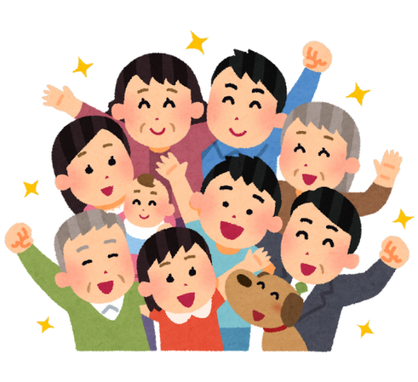
ぼうはん
きょうしつ
きけんなことからじぶんをまもる！
かながわけん
くらしあんぜんこうつうか

Slide 2
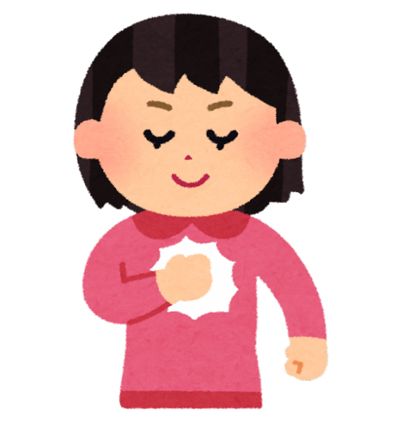
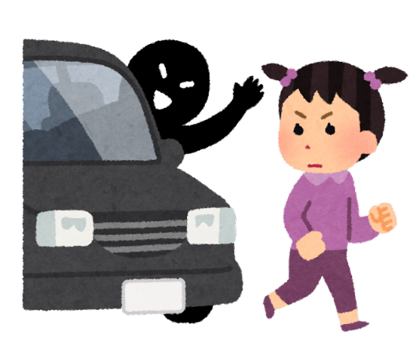
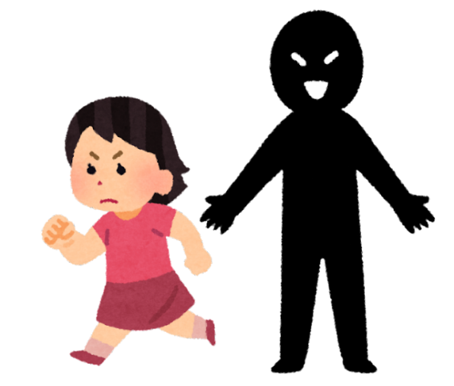
ゆうかい
ぼうはん
わるいひとにつれていかれてしまうこと
じぶんをまもるちからをつけて、
ゆうかいにあわないようにしよう！

Slide 3
ビデオの放映
(映像教材ついては別途くらし安全交通課推進グループへお問合せください。)

Slide 4
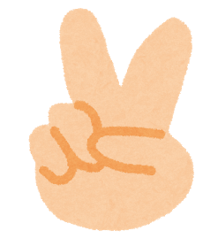
①
②
か
こたえてください

Slide 5
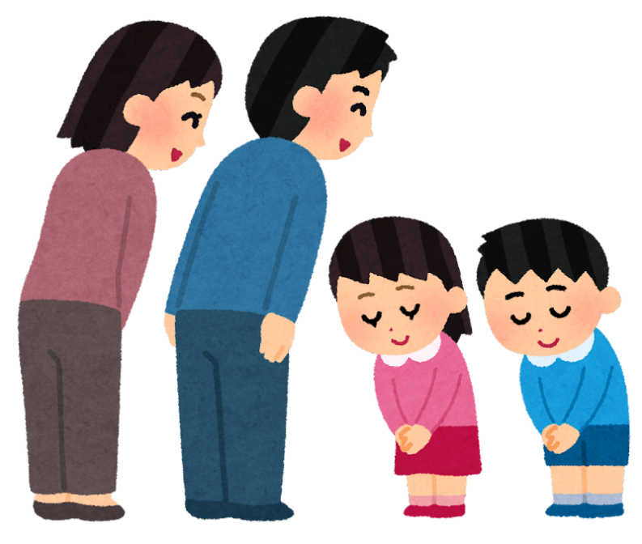
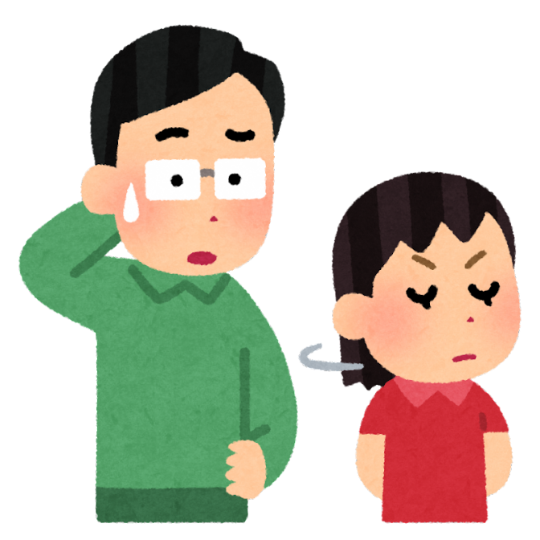
ひとにあいさつする？
①
②
あいさつ
しなくてもいい
あいさつする

Slide 6
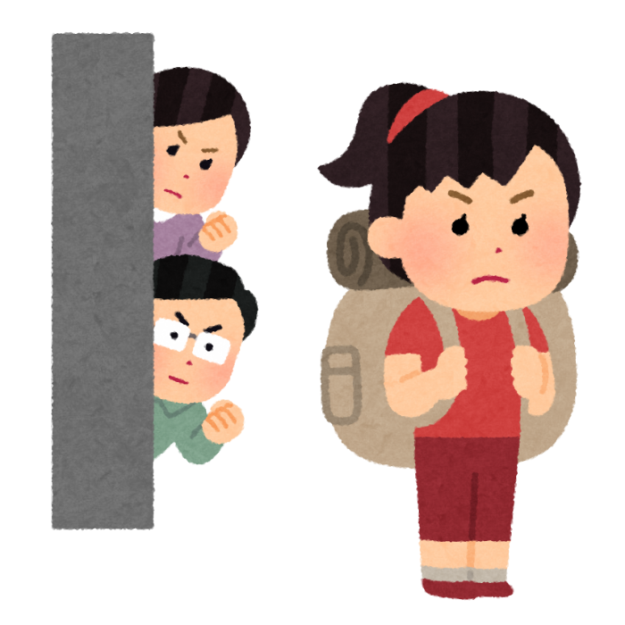
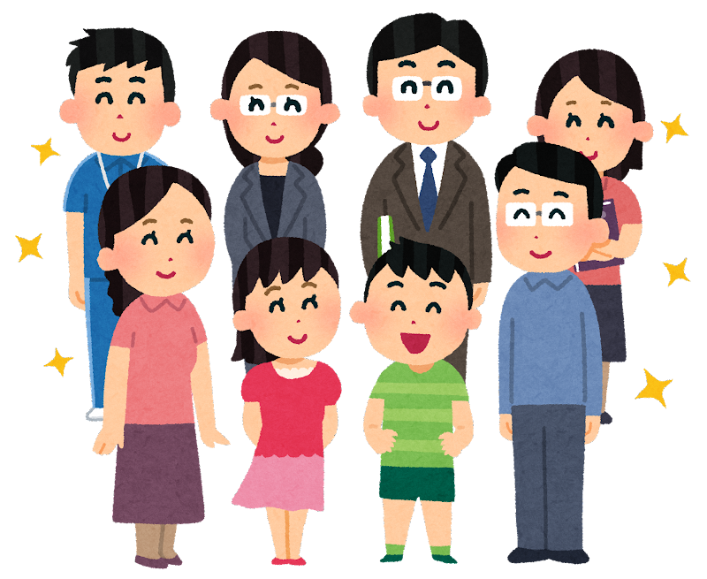
あんぜんなのはどっち？
①
②
ひとりにならない
ひとりでもいい
だれかといっしょ

Slide 7
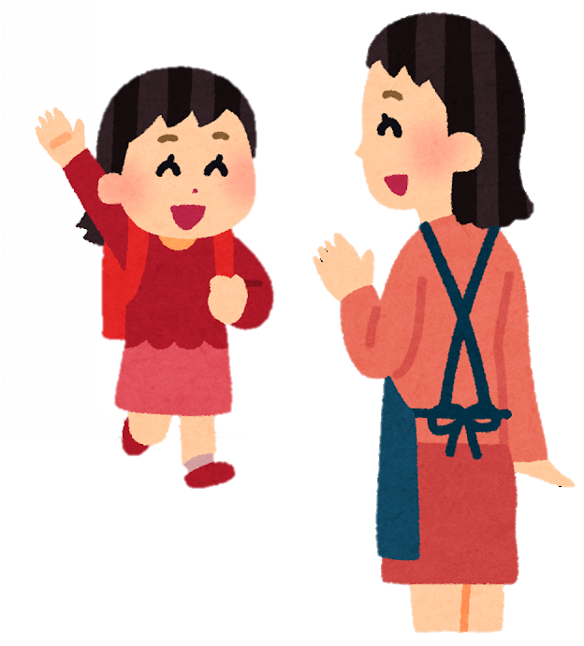
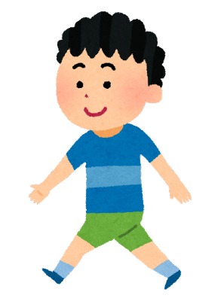
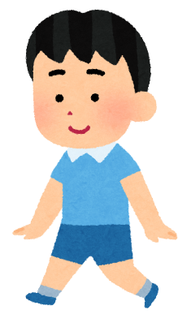
ひとりにならない！
トイレは
だれかと
ひとがいるところに
おうちのひとと
まちあわせをする

Slide 8
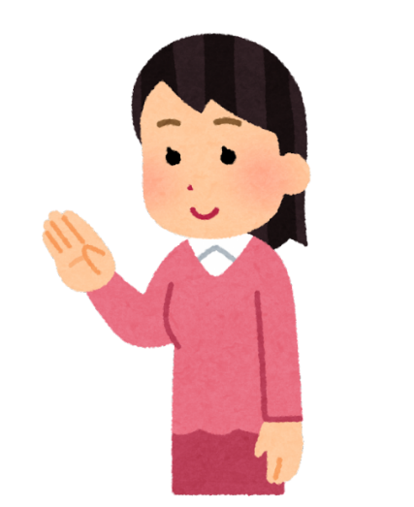
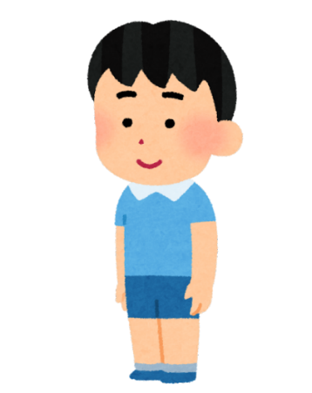
おはなしするときは？
①
②
てがとどく
てがとどかない

Slide 9
はなれておはなしする
さわられないくらい
はなれる
あんぜんきょり

Slide 10
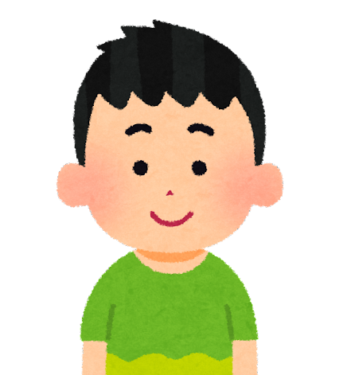
おかしかってあげる！
①
②
いきません
いかなーい
しっかり はっきり
ていねいじゃない
ことば
ていねいに

Slide 11
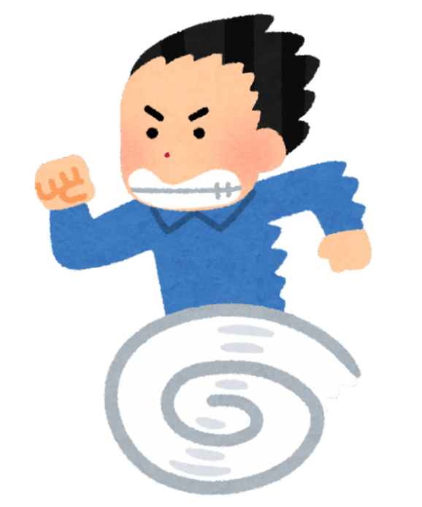
こわくなったら？
①
②
にげて
たすけをよぶ
じっとがまんする

Slide 12
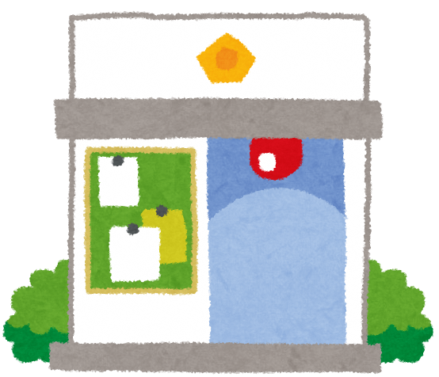
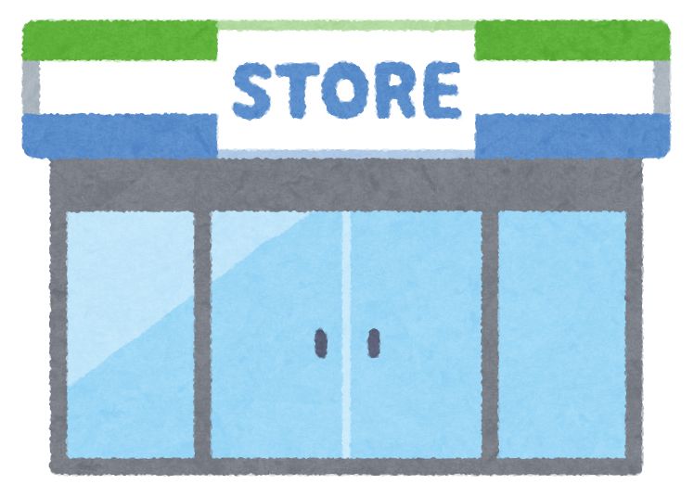
おとなのひとがいるところへにげる
こうばん
コンビニ
子ども110番のいえ
（ひゃくとおばん）

Slide 13
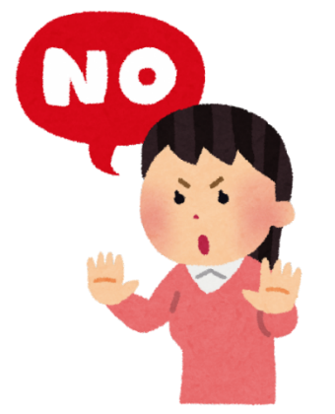
できるかな？
あいさつ
ことわる
はなれる
にげる

Slide 14
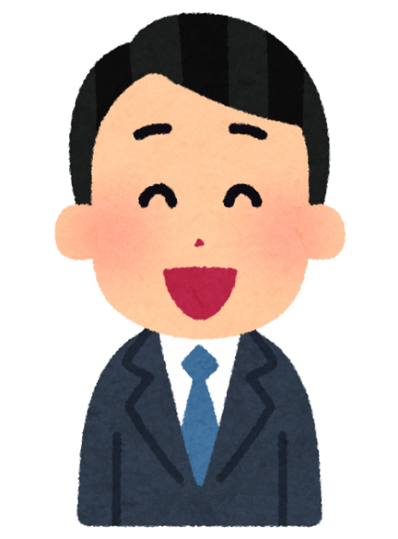
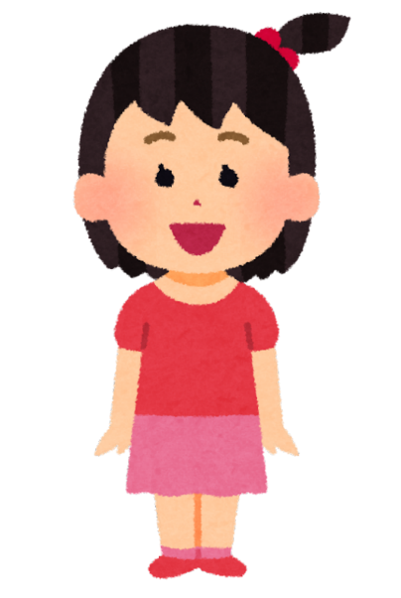
①なにもいわない
②こんにちは
こんにちは
こんにちは

Slide 15
①いきません！
②いかなーい
いかない？
いきません！

Slide 16
いかない？
いきません！

Slide 17
やってみよう！
あいさつ
ことわる
はなれる
にげる

Slide 18
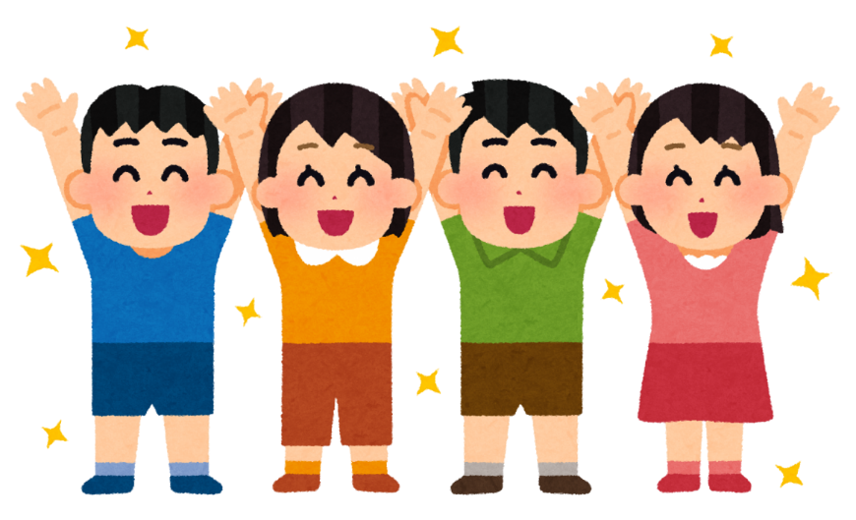
おしまい

